Slide 1


ИНТЕРАКТИВНЫЕ
презентации
в Power Point
Спикер: Полина Андреевна Водянкина

Slide 2

ЦЕЛИ И ЗАДАЧИ
ЗАНЯТИЯ
1. узнаем что такое интерактивные презентации
3. посмотрим какими способами можно сделать свою презентацию интерактивной
2. поговорим о визуальном шуме и сложностях в восприятии презентации
4. создадим карточки-вопросы и тестирование для проверки

Slide 3

ЧТО ТАКОЕ ИНТЕРАКТИВНЫЕ ПРЕЗЕНТАЦИИ?
Интерактивные презентации в образовательном процессе представляют собой способ представления информации с использованием интерактивных элементов, таких как графики, видео, аудио, гиперссылки и т. д.
Они создают возможность учащимся взаимодействовать с презентацией и активно участвовать в процессе обучения.

Slide 4




70%
30%
10%
Google Slides
PowerPoint
Keynote, Prezi, Aha Slides, Canva, Fotor, Эй, тизер!,
Supa
Лидером в России
является PowerPoint
Эти данные основаны на опросах исследовательских компаний и социальных сетей, проведенных за последние несколько лет.

Slide 5
Какие преимущества
у интерактивных
презентаций?

Slide 6

Преимущества
01
Активное участие
02
МЕТА-ДИЗАЙН
темы космоса, облаченные в футуристические элементы, чтобы воздать дань уважения новым возможностям изучения космоса.
g

Slide 7
Start Here
Donec ornare rutrum neque sit amet pellentesque. Nulla eget dictum tortor.
g
Преимущества
02
Визуализация
03
3D-иллюстрации
выглядит современно, поможет сделать продукт визуально дороже
и увеличить добавленную стоимость.
s

Slide 8
02
Tech Analyzing
Donec ornare rutrum neque sit amet pellentesque. Nulla eget dictum tortor.
g
Преимущества
03
Индивидуализм
04
Test Process
Donec ornare rutrum neque sit amet pellentesque. Nulla eget dictum tortor.
d

Slide 9
03
Creation Process
Donec ornare rutrum neque sit amet pellentesque. Nulla eget dictum tortor.
s
Преимущества
04
Слушатели лучше запоминают
05
Finish Process
Donec ornare rutrum neque sit amet pellentesque. Nulla eget dictum tortor.
D

Slide 10
04
Test Process
Donec ornare rutrum neque sit amet pellentesque. Nulla eget dictum tortor.
d
Преимущества
05
Обратная связь
и возможность оценки в реальном времени
g
Option Seven
Donec ornare rutrum neque sit amet pellentesque. Nulla eget dictum tortor.

Slide 11
Интерактивные презентации имеют несколько преимуществ для аудитории:
Активное участие
Визуализация
Персонализация и дифференциация
Стимуляция учебной деятельности
Обратная связь

Slide 12
ГЕЙМИФИКАЦИЯ
АДАПТИВНОСТЬ АНИМАЦИЯ
ИНТЕРАКТИВ

Slide 13
Вытяните билет
Напишите в чат нравится ли вам интенсив
Знаете что такое триггер и анимация?
Запомнили ли вы как меня зовут?
Напишите
1 сервис-помощник в чат
1
2
3
4

Slide 14
Еще один формат теста
Начать

Slide 15
Какой инструмент в Power Point позволяет добавить мультимедийный контент к слайдам?
Вид
Конструктор
Анимация
Вставка

Slide 16
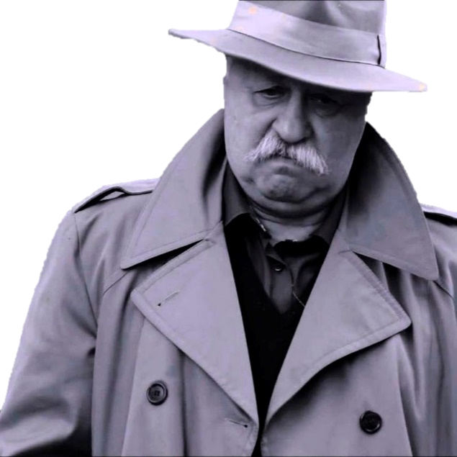
Какой пункт в шапке Power Point позволяет добавить мультимедийный контент к слайдам?
Вид
Конструктор
Анимация
Вставка
❌ Не верно!
Еще раз

Slide 17
Какой пункт в шапке Power Point позволяет добавить мультимедийный контент к слайдам?
Вид
Конструктор
Анимация
Вставка
❌ Не верно!
Еще раз

Slide 18
Какой пункт в шапке Power Point позволяет добавить мультимедийный контент к слайдам?
Вид
Конструктор
Анимация
Вставка
❌ Не верно!
Еще раз

Slide 19

Какой пункт в шапке Power Point позволяет добавить мультимедийный контент к слайдам?
Вид
Конструктор
Анимация
Вставка
✅ Верно!
Дальше

Slide 20

Ты молодец!

